Slide 1

Конкурс проектов по представлению
бюджета для граждан
Номинация: бюджетный квест
РЕБУСЫ
Выполнила: Шадрина Лина, ученица 8а класса МБОУ «Акташская СОШ им. Ст. Мохова»
Руководитель: Джабатаева Наталья Сергеевна, педагог-организатор

Slide 2

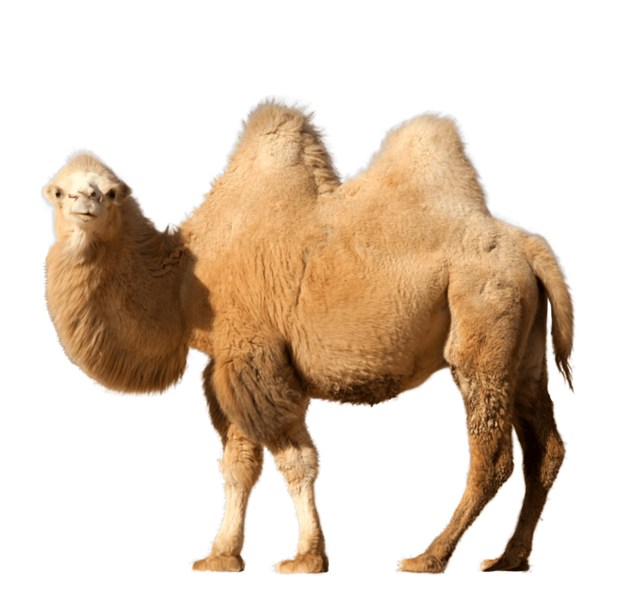

Смета доходов и расходов частного лица, организации или
государства в целом, устанавливаемая на определенный временной период (месяц, год)
,,
4 6 7

Slide 3
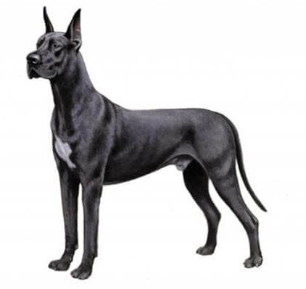

Денежные средства или материальные ценности, полученные государством, физическим или юридическим лицом в результате какой-либо деятельности за определённый период времени
,
,,,

Slide 4


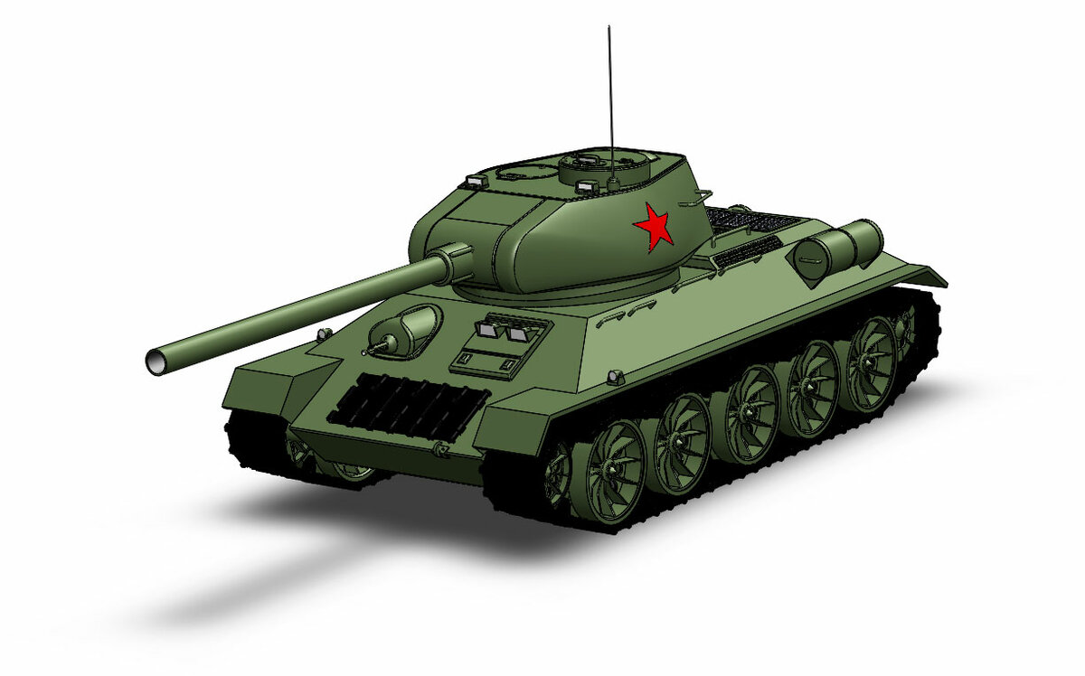
Финансовая помощь федерального бюджета региональному, либо регионального бюджета местному, либо местного бюджета социально-значимым отраслям и нуждающимся гражданам, предоставляющаяся безвозмездно и без отчета об использовании конечным получателем
,
,,
,,,

Slide 5



Вид денежного пособия местным органам власти со стороны государства, которое выдается на определённый срок на конкретные цели
,,,,,,
,
,,

Slide 6

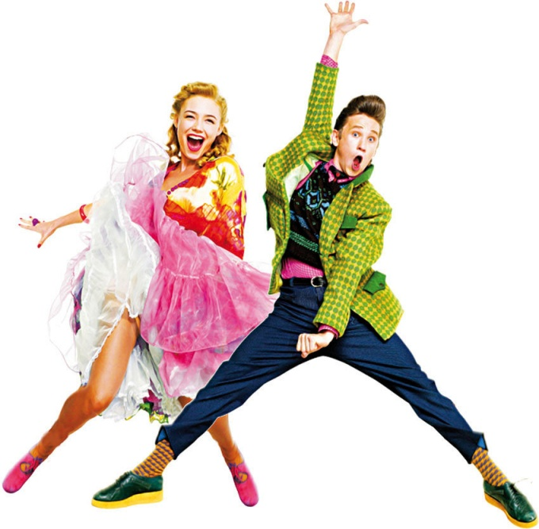

Комплекс мероприятий по погашению задолженности по налоговым и другим обязательным платежам налогоплательщиками
,
,
О=И
2 3 5

Slide 7
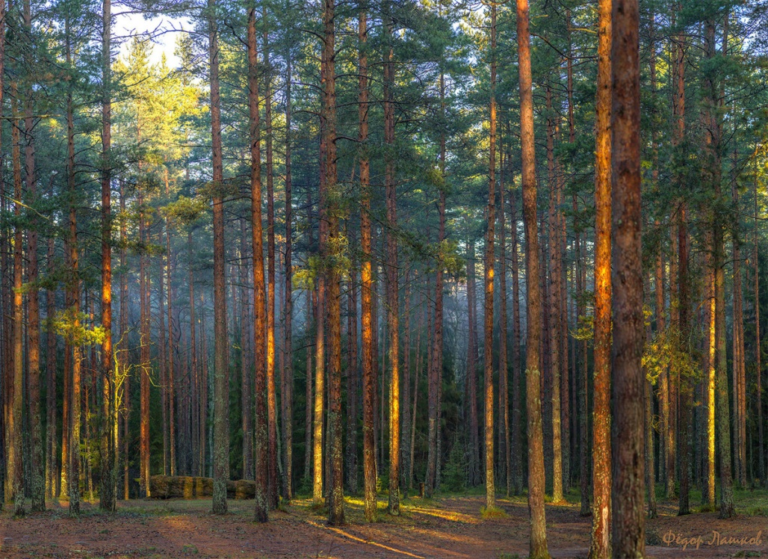

Взимаемые или собранные за что-нибудь деньги, обязательный взнос

Slide 8
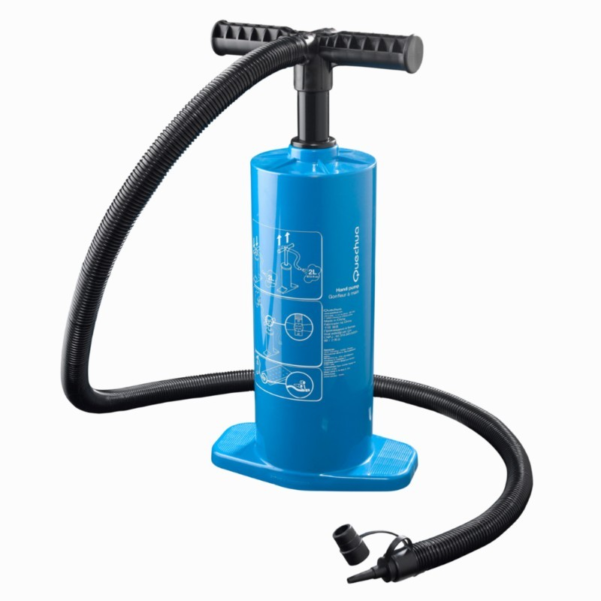

Обязательный, индивидуально безвозмездный платёж, принудительно взимаемый органами государственной власти различных уровней с организаций и физических лиц в целях финансового обеспечения деятельности государства и (или) муниципальных образований
,,,
,,,

Slide 9
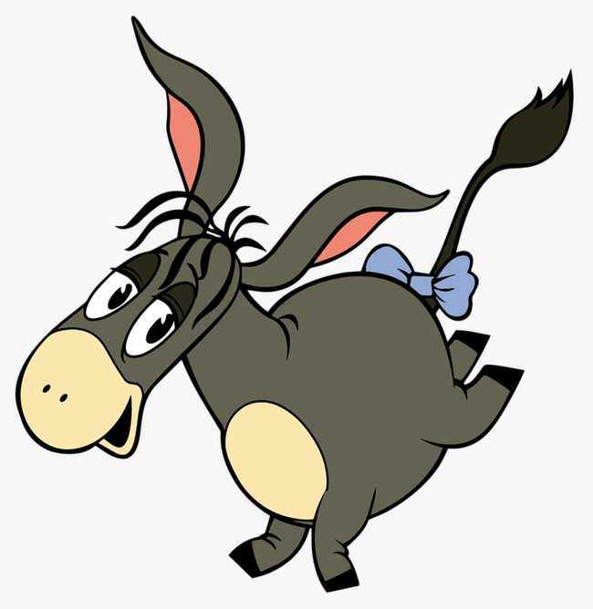

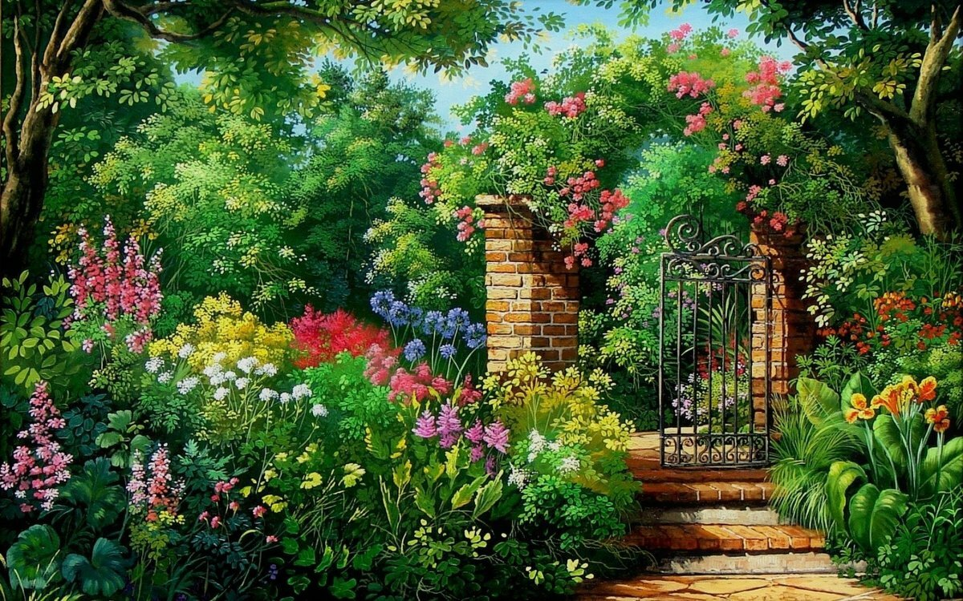
Денежные выплаты, которые предоставляются за счёт государственного или местного бюджета, а также выплаты специальных фондов, предназначенные юридическим и физическим лицам, местным органам власти или другим государствам
З=С
А=И
А=Я

Slide 10

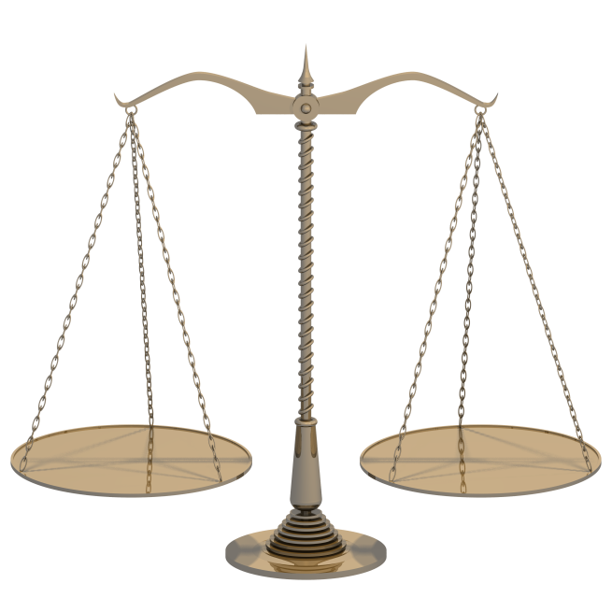

Сокращение расходов при исполнении отдельных статей или всего государственного бюджета
,,,
,
,,,,

Slide 11
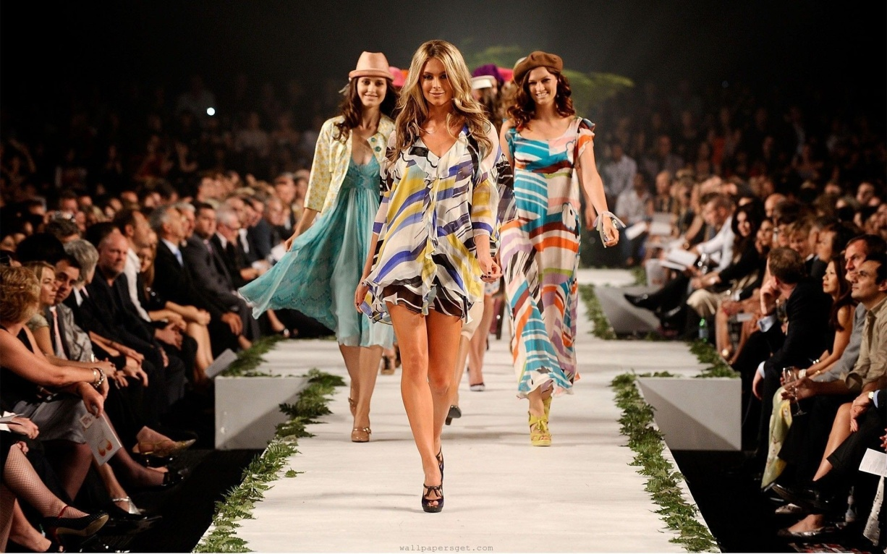

Превышение расходов бюджета над его доходами
,,
,,,

Slide 12


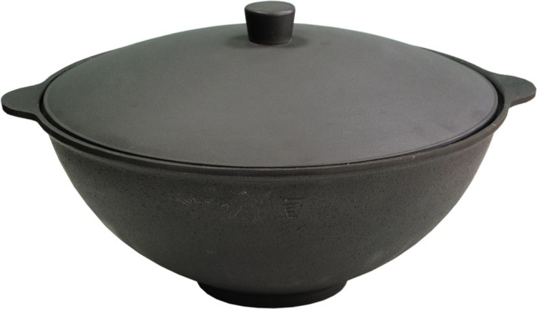

Особый государственный финансовый орган, занимающийся
операциями по кассовому исполнению госбюджета, к которым
относится сбор налогов, пошлин и др.
,,
,
,
,
4

Slide 13





Деньги из госбюджета, которые идут на выплаты социально-незащищенным, нуждающимся слоям населения, а также на восстановление госучреждений и госимущества
,
,
,
,
Г=В
1 2 6

Slide 14
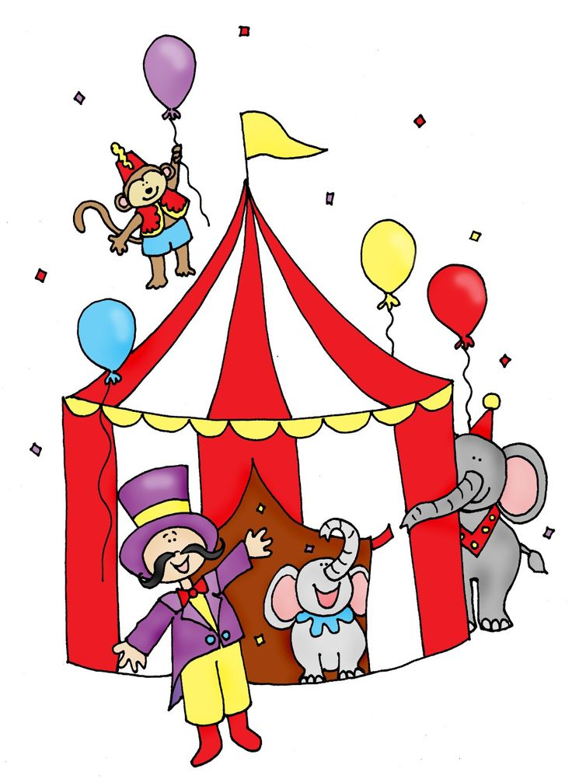
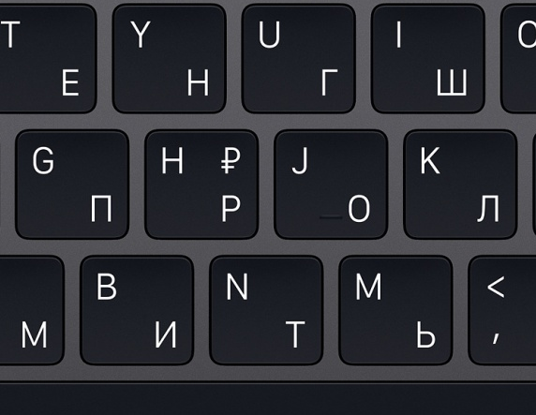


Превышение доходов над расходами
,,
Л=Ф

Slide 15


Ответы:
Бюджет
Доход
Дотация
Субвенция
Амнистия
Сбор
Налог
Субсидия
Секвестр
Дефицит
Казначейство
Ассигнования
Профицит

